Slide 1
Universidade Federal de Pelotas - UFPEL Universidade Aberta do SUS - UNASUS Especialização em Saúde da Família Modalidade a Distância Turma 4
MELHORIA DA ATENÇÃO AO PRÉ-NATAL E PUERPÉRIO NA USF NOVO CRUZEIRO, JOÃO MONLEVADE/MG.
Viviane de Mendonça Coura
Orientadora: Talita Helena Monteiro de Moura
Apoio Pedagógico: Ernande Valentin
Pelotas, 2014

Slide 2
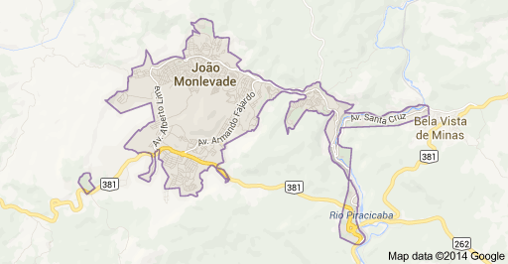
INTRODUÇÃO
Caracterização do Município
Caracterização da USF
4 ESF
A equipe escolhida para a intervenção é responsável por 2 mil pessoas
01 Enfermeira, 01 Médico, 04 ACS
Aspectos físicos (equipamentos/estrutura física)
População estimada (2013): 77.474
Distância de Belo Horizonte: 116 km
Alguns dispositivos da rede: 14 ESF, CEO tipo II, 01 hospital, 01 policlínica central, 01 laboratório

Slide 3
Objetivo Geral
INTRODUÇÃO
SITUAÇÃO DA AÇÃO PROGRAMÁTICA ANTES DA INTERVENÇÃO
Pré-natal realizado sem registro adequado das informações, formulários sem preenchimento;
Equipe desmotivada, os integrantes não sabiam/não realizavam suas funções adequadamente;
Gestantes não recebiam atendimento odontológico/orientações sobre saúde bucal/nutricional;
Gestantes encaminhadas ao CEO para atendimento de urgência

Slide 4
Objetivo Geral
OBJETIVO GERAL
Melhorar a atenção ao pré-natal e puerpério na Unidade de Saúde da Família Novo Cruzeiro.

Slide 5
Metodologia
METODOLOGIA
Ações realizadas
Monitoramento periódico da cobertura pré-natal
Acolhimento e cadastramento das gestantes
Busca ativa
Capacitação da equipe
Atendimento às gestantes
Diálogo com a comunidade
Logística utilizada
Materiais e insumos necessários
Exames e medicações
Livro de registro das gestantes, ficha espelho (UFPel), prontuário odontológico.

Slide 6
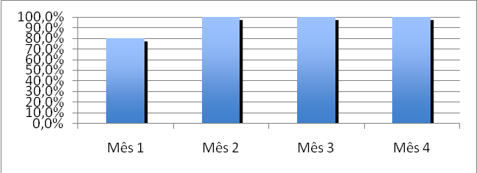
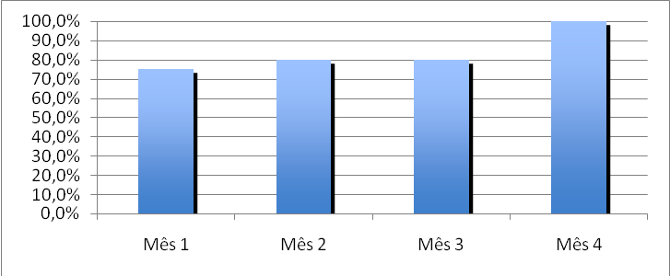
Resultados
RESULTADOS E DISCUSSÃO
Metas alcançadas
100%
Figura 1: Proporção de gestantes cadastradas no Programa de Pré-natal e Puerpério. João Monlevade/MG, 2013.
Figura 2: Proporção de gestantes com primeira consulta odontológica. João Monlevade/MG, 2013.
Meta: 100%
Meta: 100%

Slide 7
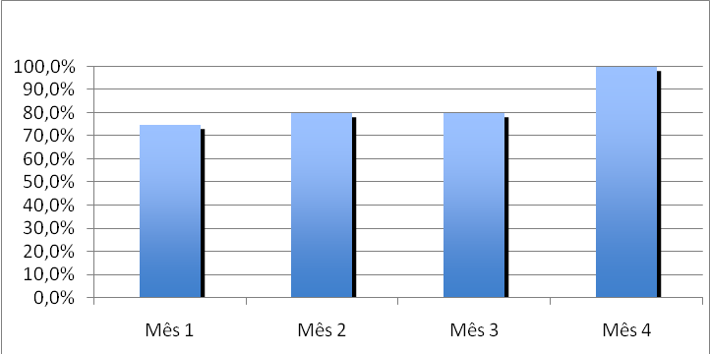
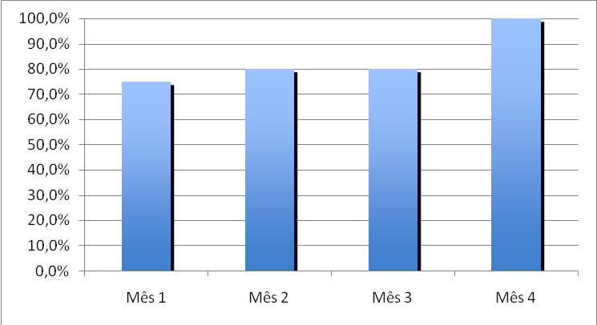
Resultados
RESULTADOS E DISCUSSÃO
Metas alcançadas
100%
Figura 4: Proporção de gestantes com avaliação de saúde bucal. João Monlevade/MG, 2013.
Figura 5: Proporção de gestantes com avaliação de prioridade de atendimento odontológico. João Monlevade/MG, 2013.
Meta: 100%
Meta: 100%

Slide 8
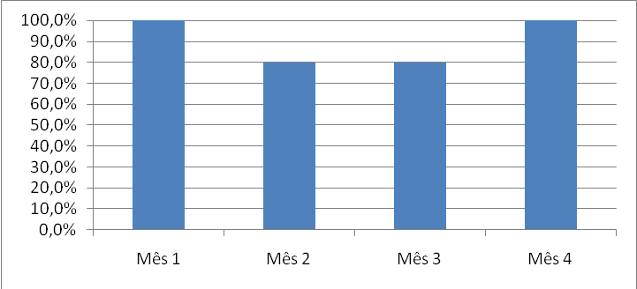
Resultados
RESULTADOS E DISCUSSÃO
Metas alcançadas
Figura 6: Proporção de gestantes com pelo menos um exame ginecológico por trimestre. João Monlevade/MG, 2013.
Figura 7: Proporção de gestantes com pelo menos um exame das mamas durante o pré-natal. João Monlevade/MG,2013.
Meta: 100%

Slide 9
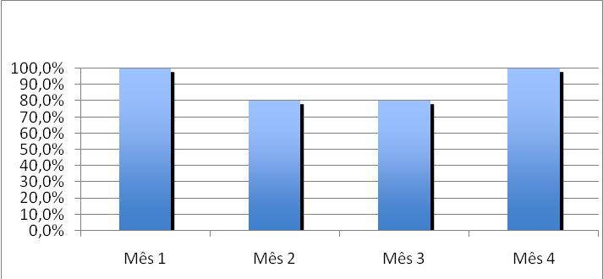
Resultados
RESULTADOS E DISCUSSÃO
Metas alcançadas
Prescrição de suplementação de sulfato ferroso e ácido fólico
Solicitação de exame de urina tipo 1com urocultura e antibiograma em dia.
Esquema de vacina anti-tetânica completo.
Esquema da vacina de hepatite B completo.
Registro na ficha espelho de pré-natal/vacinação
Orientação sobre anticoncepção após o parto.
Orientação sobre os riscos de tabagismo e do uso de álcool e drogas na gestação
Figura 9: Proporção de gestantes com solicitação de hemoglobina/hematócrito em dia. João Monlevade/MG, 2013.
Meta: 100%

Slide 10
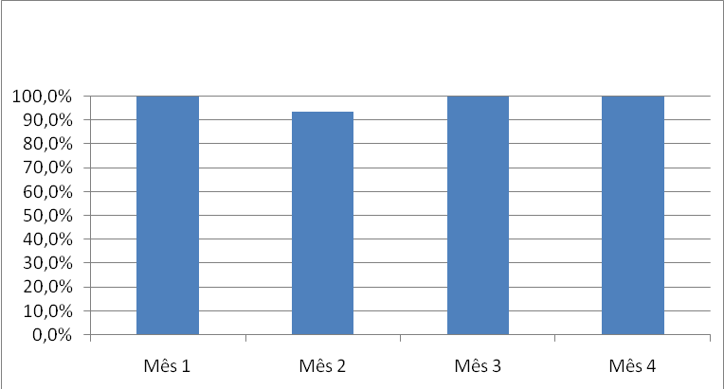
Resultados
RESULTADOS E DISCUSSÃO
Metas não alcançadas
Figura 15: Proporção de gestantes que receberam orientação sobre cuidados com o recém-nascido. João Monlevade/MG, 2013.
Meta: 100%

Slide 11
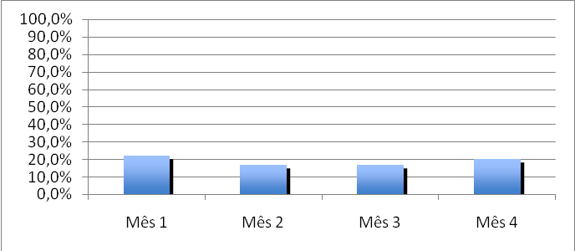
Resultados
RESULTADOS E DISCUSSÃO
Metas não alcançadas
20%
Figura 3: Proporção de gestantes com primeira consulta odontológica com tratamento dentário concluído. João Monlevade/MG, 2013.
Meta: 100%

Slide 12
Reflexão Crítica
REFLEXÃO CRÍTICA
Expectativas iniciais em relação ao curso:
Teórico
Processo de planejamento

Slide 13
REFLEXÃO CRÍTICA
Significado do curso em relação à minha prática profissional
Identificação/sensibilização dos problemas da USF, da ESF, da comunidade (Problemas de equipe: desorganização, falta de motivação, comportamento do médico, e falta da ESB dentro da ESF)
Análise situacional
APS organizada e estruturada
Aprendizados mais relevantes
- Planejamento/organização de atividades na equipe base nas necessidades da população

Slide 14
Reflexão Crítica
REFERÊNCIAS
BRASIL. IBGE – Instituto Brasileiro de Geografia e Estatística. Censo Demográfico, 2010. Disponível em: http://cidades.ibge.gov.br/xtras/perfil.php?lang=&codmun=313620&search=minas-gerais|joao-monlevade
Brasil. LEI nº 9.263/96 Planejamento Familiar. Disponível em: http://www.planalto.gov.br/ccivil_03/leis/l9263.htm
Brasil. Ministério da Saúde. Secretaria de Atenção à Saúde. Departamento de Ações Programáticas Estratégicas. Área Técnica de Saúde da Mulher. Pré-natal e Puerpério: atenção qualificada e humanizada - manual técnico/Ministério da Saúde, Secretaria de Atenção à Saúde, Departamento de Ações Programáticas Estratégicas – Brasília: Ministério da Saúde, 2005.
Brasil. Ministério da Saúde. Secretaria de Políticas de Saúde. Departamento de Atenção Básica. Cadernos de Atenção Básica. Atenção ao pré-natal de baixo risco. Brasília (DF): Ministério da Saúde; 2012. [acesso em 27 fev 2014]. Disponível em: http://189.28.128.100/dab/docs/publicacoes/cadernos_ab/caderno_33.pdf
CARDOSO, Leonardo Moura. Atendimento Odontológico da Gestante na Estratégia de Saúde da Família. Corinto, MG. 2010. Disponível em: https://www.nescon.medicina.ufmg.br/biblioteca/imagem/2316.pdf
MINAS GERAIS Secretaria de Estado da Saúde. Atenção ao Pré-Natal Parto e Puerpério: Protocolo Viva a Vida. 2 ed. Belo Horizonte (MG), 2008. Disponível em: http://maesdeminas.saude.mg.gov.br/publicacoes/pre-natal/#/2/

Slide 15
Reflexão Crítica
OBRIGADA!

